Slide 1
فصل ۶: ابزار همگام سازی

Slide 2
سرفصل
پیش زمینه
مشکل بخش بحرانی
راه حل پترسون
پشتیبانی سخت افزار برای همگام سازی
قفل های درگیری متقابل (Mutex Locks)
سیمافورها (Semaphores)
مانیتورها (Monitors)
سرزندگی (Liveness)
ارزیابی

Slide 3
اهداف
در این بخش موارد زیر شرح داده می شود:
مشکل بخش بحرانی و نمایش یک وضعیت مسابقه (Race Condition)
راه حل های سخت افزاری برای مشکل بخش بحرانی با استفاده از موانع حافظه (Memory Barriers)، عملیات مقایسه و تعویض (Compare-and-Swap) و متغیرهای اتمی (Atomic Variables)
چگونگی استفاده از قفل های انحصار متقابل، سمافورها، مانیتورها و متغیرهای شرطی برای حل مشکل بخش بحرانی
ارزیابی ابزارهایی که مشکل بخش بحرانی را در سناریوهای رقابت کم، متوسط و زیاد حل می کنند.

Slide 4
پیش زمینه
فرایندها می توانند به طور همزمان اجرا شوند.
ممکن است در هر زمانی قطع شوند و اجرای آنها به طور کامل به پایان نرسد.
دسترسی همزمان به داده های مشترک ممکن است منجر به ناهمگونی داده شود
  . حفظ انسجام داده به مکانیزم‌هایی برای اطمینان از اجرای منظم فرآیندهای همکاری نیاز دارد.
در فصل ۴، مشکل را زمانی نشان دادیم که مسئله بافر محدود را با استفاده از یک شمارنده در نظر گرفتیم که به طور همزمان توسط تولید کننده و مصرف کننده به روز می شود. این امر منجر به وضعیت مسابقه (Race Condition) شد.

Slide 5
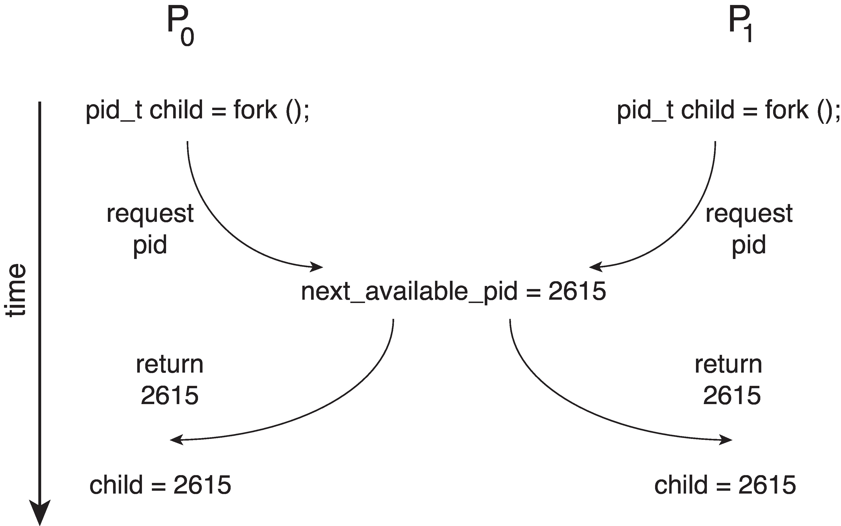
Race Condition شرط مسابقه
فرآیندهای P0 و P1 با استفاده از فراخوانی سیستمی fork() فرآیندهای فرزند ایجاد می کنند.
وضعیت مسابقه بر روی متغیر هسته ای next_available_pid که نشان دهنده شناسه فرآیند (pid) در دسترس بعدی است، رخ می دهد.
اگر مکانیزمی برای جلوگیری از دسترسی همزمان فرآیندهای P0 و P1 به متغیر next_available_pid وجود نداشته باشد، یک شناسه فرآیند (pid) یکسان می تواند به دو فرآیند مختلف اختصاص یابد!
Notes:
next_available_pid برای نگه‌داری شناسه فرایند بعدی دردسترس استفاده می‌شود.

Slide 6
مسئله ناحیه بحرانی
سیستم با n فرآیند {p₀, p₁, … p_{n-1}}را در نظر بگیرید.
هر فرآیند دارای ناحیه بحرانی از کد است که شامل دسترسی و تغییر متغیرهای مشترک، به‌روزرسانی جدول، نوشتن فایل و غیره می‌باشد.
هنگامی که یک فرآیند در ناحیه بحرانی است، هیچ فرآیند دیگری نمی تواند در ناحیه بحرانی خود باشد.
  مسئله ناحیه بحرانی طراحی یک پروتکل برای حل این موضوع است.
هر فرآیند باید در بخش ورود، مجوز ورود به بخش بحرانی را درخواست کند، پس از ناحیه بحرانی ممکن است بخش خروج را دنبال کند و سپس ناحیه باقیمانده را اجرا نماید.

Slide 7
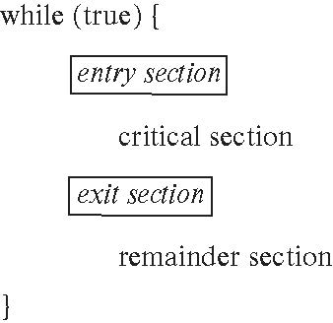
بخش بحرانی
General structure of process P_{i}
ناحیه ورودی
ناحیه بحرانی
ناحیه خروجی
Notes:
هر فرايندی برای ورود به بخش حیاتی خود نیاز به درخواست مجوز دارد. بخش کد مسئول پياده‌سازی اين درخواست، بخش ورود است. بخش حیاتی ممکن است به دنبال يک بخش خروج باشد.

Slide 8
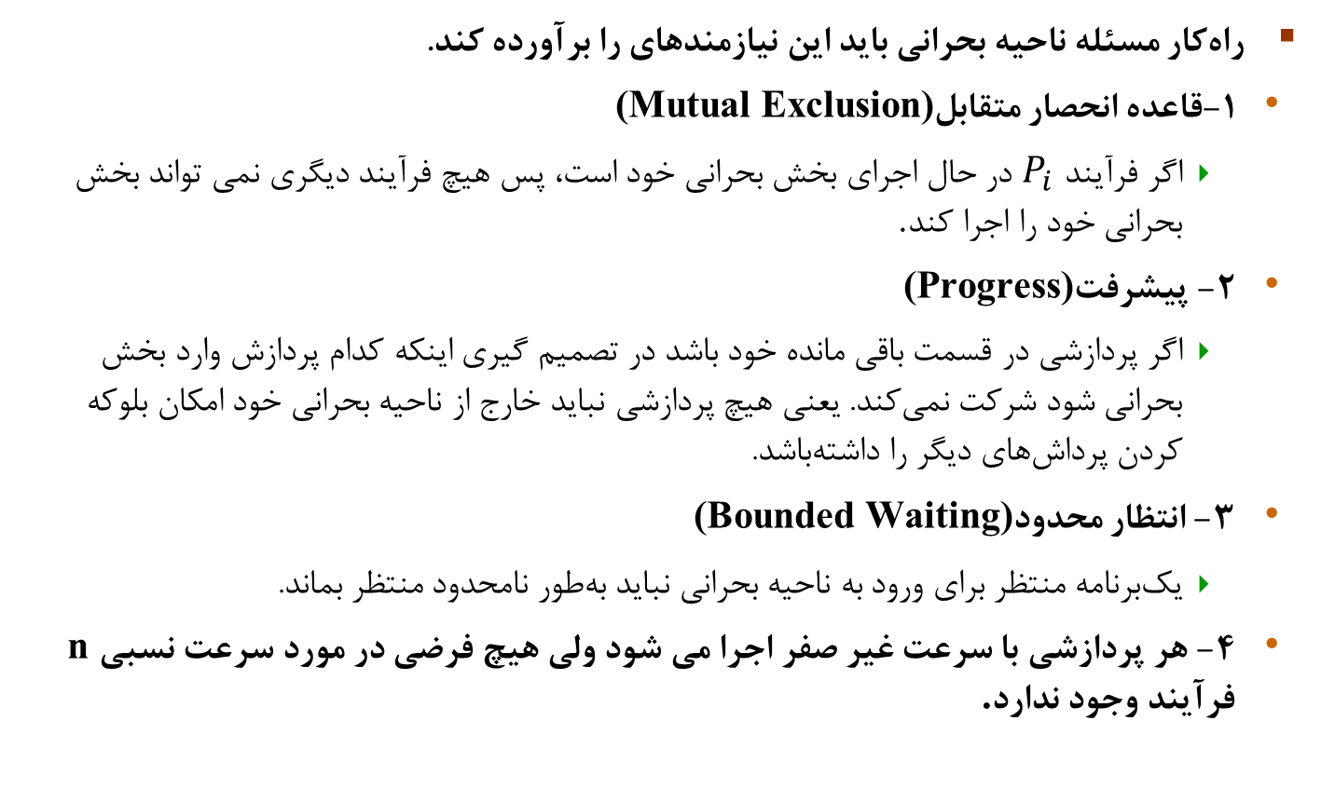
بخش بحرانی (ادامه)
راه‌کار مسئله ناحیه بحرانی باید این نیازمندهای را برآورده کند.
  ۱-قاعده انحصار متقابل (Mutual Exclusion)
    اگر فرآیند $P_{i}$ در حال اجرای بخش بحرانی خود است، پس هیچ فرآیند دیگری نمی تواند بخش بحرانی خود را اجرا کند.
  ۲- پیشرفت (Progress)
    اگر پردازشی در قسمت باقی مانده خود باشد در تصمیم گیری اینکه کدام پردازش وارد بخش بحرانی شود شرکت نمی‌کند. یعنی هیچ پردازشی نباید خارج از ناحیه بحرانی خود امکان بلوکه کردن پرداش‌های دیگر را داشته‌باشد.
  ۳- انتظار محدود (Bounded Waiting)
    یک‌برنامه منتظر برای ورود به ناحیه بحرانی نباید به‌طور نامحدود منتظر بماند.
  ۴- هر پردازشی با سرعت غیر صفر اجرا می شود ولی هیچ فرضی در مورد سرعت نسبی n فرآیند وجود ندارد.
Notes:
پیشرفت (Progress)
هنگامی که هیچ پردازشی در قسمت بحرانی در حال اجرا نباشد و تقاضاهایی برای ورود به بخش بحرانی وجود دارد، فقط پردازش هایی در تصمیم گیری برای ورود دخالت میکنند که هنوز به ناحیه بحرانی‌شان نرسیده باشند. یعنی

Slide 9
راه کار مبتنی بر وقفه
بخش ورود: قطع کردن وقفه ها (Disable Interrupts)
بخش خروج: فعال کردن وقفه ها (Enable Interrupts)
آیا این مشکل را حل خواهد کرد؟
  چه اتفاقی می افتد اگر بخش بحرانی کدی باشد که برای یک ساعت اجرا شود؟
  آیا برخی فرآیندها ممکن است گرسنه بمانند - هرگز وارد بخش بحرانی خود نشوند؟
  اگر دو پردازنده وجود داشته باشد چه؟

Slide 10
راه‌کار نرم افزاری ۱
راه‌حل دو فرآیند
فرض کنید دستورالعمل‌های بارگذاری و ذخیره‌سازی زبان ماشین اتمیک هستند؛ یعنی قابل وقفه نیستند. دو فرآیند یک متغیر مشترک دارند:
  int turn;
تغییر turn نشان می‌دهد که نوبت کدام فرآیند است تا وارد بخش بحرانی شود.
مقدار اولیه turn برابر با i تنظیم می‌شود.

Slide 11
Algorithm for Process P_{i}
while (true){
while (turn = = j);
/* critical section */
turn = j;
/* remainder section */
}
Notes:
انحصار متقابل حفظ می‌شود:
فرآیند Pi فقط در صورتی وارد بخش بحرانی می‌شود که:
turn = i
و turn نمی‌تواند همزمان 0 و 1 باشد.
اما در مورد الزام پیشرفت (Progress) و انتظار محدود (Bounded-Waiting) چه؟

Slide 12
Process P0:
while (true){
while (turn = = 1);
/* critical section */
turn = 1;
/* remainder section */
}
Process P1:
while (true){
while (turn = = 0);
/* critical section */
turn = 0;
/* remainder section */
}
مقدار اولیه turn برابر با یک بوده و p1 به ناحیه بحرانی می‌رود درحالی پردازش دیگر در حلقه وایل منتظر هست. پس از خروج پردازش p1 متغیر turn برابر 0 می‌شود. حال p0 وارد ناحیه بحرانی شده و خارج می‌شود. مقدار turn ۱ شده و پردازش p1 وارد ناحیه بحرانی می‌شود و در حین خروج turn=0 می‌شود. اگر فرض کنیم پردازش p0 در ناحیه باقی‌مانده به‌صورت طولانی باشد. شرط پیشرفت برای p1 نقض خواهد شد. زیرا p1 پس از تغییر turn=0 دیگر نمی‌تواند وارد ناحیه بحرانی خود شود.
Notes:
انحصار متقابل حفظ می‌شود:
فرآیند Pi فقط در صورتی وارد بخش بحرانی می‌شود که:
turn = i
و turn نمی‌تواند همزمان 0 و 1 باشد.
اما در مورد الزام پیشرفت (Progress) و انتظار محدود (Bounded-Waiting) چه؟

Slide 13
صحبت راه‌کار نرم‌افزاری
انحصار متقابل حفظ می‌شود:
فرآیند Pi فقط در صورتی وارد بخش بحرانی می‌شود که:
  turn = i
  و turn نمی‌تواند همزمان 0 و 1 باشد.
اما در مورد الزام پیشرفت (Progress) و انتظار محدود (Bounded-Waiting) چه؟
Notes:
پیشرفت می‌تواند نقض شود.

Slide 14
راه‌حل بهبودیافته پترسون
راه‌حل بهبودیافته پترسون (راه‌کار نرم‌افزاری)
فرض کنید دستورالعمل‌های بارگذاری و ذخیره‌سازی زبان ماشین اتمی هستند؛ یعنی قابل وقفه نیستند. دو فرآیند دو متغیر مشترک دارند:
  int turn;
  boolean flag[2]
متغیر turn نشان می‌دهد که نوبت کدام فرآیند است تا وارد بخش بحرانی شود. آرایه flag برای نشان دادن آمادگی یک فرآیند برای ورود به بخش بحرانی استفاده می‌شود flag[i] = true نشان می‌دهد که فرآیند Pi آماده است.
Notes:
سال ۱۹۸۱ پترسون راه حل ساده را برای رسیدن به دو به دو ناسازگاری ارائه کرد.

Slide 15
Algorithm for Process P_{i}
while (true){
flag[i] = true;
turn = j;
while (flag[j] && turn = = j)
;
/* critical section */
flag[i] = false;
/* remainder section */
}

Slide 16
Process P0:
while (true){
flag[0] = true;
turn = 1;
while (flag[1] && turn = = 1)
;
/* critical section */
flag[0] = false;
/* remainder section */
}
Process P1:
while (true){
flag[1] = true;
turn = 0;
while (flag[0] && turn = = 0)
;
/* critical section */
flag[1] = false;
/* remainder section */
}
Notes:
الگوریتم پیترسون شروط ۴ گانه مطرح شده را با فرض اینکه دستور while به صورت اتمیک اجرا شده و قابل وقفه دادن نباشد را دارد

Slide 17
صحت راه‌کار پترسون
قابل اثبات است که سه الزام بخش بحرانی رعایت می‌شوند:
درگیری متقابل حفظ می‌شود:
فرآیند Pi فقط در صورتی وارد بخش بحرانی می‌شود که:
  یا flag[j] = false یا اینکه turn = i
الزام پیشرفت برآورده می‌شود.
الزام انتظار محدود رعایت می‌شود.

Slide 18
راه‌کار پترسون و معماری مدرن
اگرچه راه‌حل پترسون برای نشان دادن یک الگوریتم مفید است، اما تضمینی برای کارکرد آن روی معماری‌های مدرن وجود ندارد.
  برای بهبود عملکرد، پردازنده‌ها و/یا کامپایلرها ممکن است عملیات‌هایی که وابستگی ندارند را مرتب‌سازی مجدد (ترتیب دستورات جابجا شود) کنند.
درک اینکه چرا این راه‌حل کار نمی‌کند برای درک بهتر شرایط مسابقه (Race Conditions) مفید است
  برای تک-رشته‌ای (Single-Threaded) این موضوع مشکلی ندارد زیرا نتیجه همیشه یکسان خواهد بود. برای چندرشته‌ای (Multithreaded) مرتب‌سازی مجدد ممکن است نتایج ناسازگار یا غیرمنتظره ایجاد کند.
Notes:
مرتب سازی مجدد شرایطی است که دستورات یک پردازش برای افزایش کارایی توسط پردازنده یا کامپایلر جابجا می‌شوند.

Slide 19
مثال معماری مدرن
Two threads share the data:
boolean flag = false;
int x = 0;
Thread 1 performs
while (!flag) ;
print x
Thread 2 performs
x = 100;
flag = true
What is the expected output?
100
Notes:
با این حال، از آنجایی که متغیرهای flag و x مستقل از یکدیگر هستند، دستورالعمل‌های زیر:
flag = true;
x = 100;
ممکن است برای رشته ۲ مرتب‌سازی مجدد شوند. و ابتدا flag=true شود که در این صورت thread1 اجرا می‌شود و خروجی ۰ چاپ می شود. و سپس x=100 قرار می‌گرد. اگر این اتفاق بیفتد، خروجی ممکن است 0 شود!

Slide 20
مثال معماری مدرن (ادامه)
با این حال، از آنجایی که متغیرهای flag و x مستقل از یکدیگر هستند، دستورالعمل‌های زیر:
flag = true;
x = 100;
ممکن است برای رشته ۲ مرتب‌سازی مجدد شوند. اگر این اتفاق بیفتد، خروجی ممکن است 0 شود!
Two threads share the data:
boolean flag = false;
int x = 0;
Thread 1 performs
while (!flag)
;
print x
Thread 2 performs
flag = true
x = 100;
What is the expected output?

Slide 21
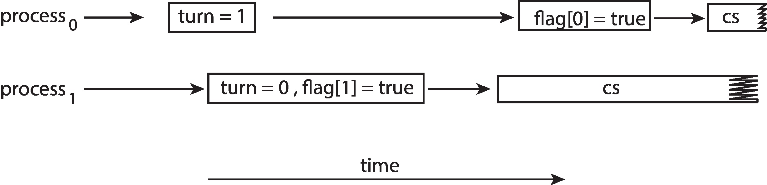
Peterson’s Solution Revisited
اثر مرتب‌سازی مجدد دستورالعمل در راه‌حل پترسون
این امر به هر دو فرآیند اجازه می‌دهد تا همزمان در بخش بحرانی خود باشند!
برای اطمینان از اینکه راه‌حل پترسون به درستی روی معماری کامپیوتر مدرن کار می‌کند، باید از سد حافظه (Memory Barrier) استفاده کنیم.

Slide 22
سد حافظه
مدل‌های حافظه می‌توانند به دو دسته تقسیم شوند:
  مرتب‌شده قوی (Strongly Ordered) - جایی که یک تغییر در حافظه توسط یک پردازنده بلافاصله برای تمام پردازنده‌های دیگر قابل مشاهده است.
  مرتب‌شده ضعیف (Weakly Ordered) - جایی که یک تغییر حافظه توسط یک پردازنده ممکن است بلافاصله برای تمام پردازنده‌های دیگر قابل مشاهده نباشد.
سد حافظه (Memory Barrier) دستورالعملی است که هرگونه تغییر در حافظه را مجبور می‌کند به تمام پردازنده‌های دیگر منتقل (قابل مشاهده) شود.

Slide 23
دستورالعمل سد حافظه
هنگامی که دستورالعمل سد حافظه اجرا می‌شود، سیستم اطمینان می‌دهد که همه بارگذاری‌ها و ذخیره‌سازی‌ها(مثلا یک متغیر) قبل از هر بارگذاری یا ذخیره‌سازی بعدی انجام شده و قابل مشاهده توسط پردازنده‌های دیگر هستند.
بنابراین، حتی اگر دستورالعمل‌ها مرتب‌سازی مجدد شوند، سد حافظه تضمین می‌کند که عملیات ذخیره‌سازی در حافظه تکمیل شده و برای پردازنده‌های دیگر قبل از انجام عملیات بارگذاری یا ذخیره‌سازی بعدی قابل مشاهده است.

Slide 24
دستورالعمل سد حافظه
Notes:
در سمت راست، پردازنده ۱ دو عملیات نوشتن انجام می‌دهد: ابتدا x = 1 و سپس flag = 1. بدون سد حافظه، پردازنده می‌توانست این دو دستورالعمل را جابجا کند.
سد حافظه (وسط، به رنگ زرد) تضمین می‌کند:
هر دو عملیات STORE قبل از عبور از سد در حافظه مشترک نوشته شوند
نتیجه برای تمام پردازنده‌های دیگر قابل مشاهده باشد
در سمت چپ، پردازنده ۲ که flag را می‌خواند، مطمئن است که اگر flag == 1 دید، حتماً مقدار x == 1 نیز در حافظه وجود دارد — چون سد حافظه این ترتیب را تضمین کرده است.
کادر قرمز پایین حالت خطرناک را نشان می‌دهد: بدون سد حافظه، پردازنده ۲ ممکن است flag=1 را ببیند اما هنوز x=0 باشد — که یک باگ رقابتی (race condition) جدی در سیستم‌های موازی است.



Slide 25
مثال سد حافظه
بازگشت به مثال اسلایدهای ۶.۱۷ تا ۶.۱۸
برای اطمینان از اینکه خروجی رشته ۱ برابر با ۱۰۰ باشد، می‌توانیم یک سد حافظه به دستورالعمل‌های زیر اضافه کنیم:
اکنون رشته ۱ موارد زیر را انجام می‌دهد:
while (!flag)
memory_barrier();
print x
رشته ۲ موارد زیر را انجام می‌دهد:
x = 100;
memory_barrier();
flag = true
برای رشته ۱ تضمین می‌شود که مقدار flag قبل از مقدار x بارگذاری شود.
برای رشته ۲ اطمینان حاصل می‌کنیم که اختصاص به x قبل از اختصاص flag رخ دهد.
Notes:
در رابطه با راه‌حل پترسون، می‌توانیم یک سد حافظه بین دو دستور تخصیص اول در بخش ورود قرار دهیم تا از بازتنظیم عملیات نشان داده شده در شکل ۶.۴ جلوگیری کنیم. توجه داشته باشید که موانع حافظه عملیات سطح بسیار پایینی در نظر گرفته می شوند و به طور معمول تنها زمانی توسط توسعه دهندگان هسته هنگام نوشتن کد تخصصی که انحصار متقابل را تضمین می کند استفاده می شود.

Slide 26
همگام‌سازی سخت‌افزار
بسیاری از سیستم‌ها برای پیاده‌سازی کد بخش بحرانی، پشتیبانی سخت‌افزاری ارائه می‌دهند.
پردازنده‌های تک (Uniprocessors) می‌توانند وقفه‌ها را غیرفعال کنند.
  کد در حال اجرا بدون تصاحب از پیش اجرا می‌شود.
  به طور کلی در سیستم‌های چند پردازنده بسیار ناکارآمد است.
    سیستم‌عامل‌هایی که از این روش استفاده می‌کنند، قابلیت‌شان به طور گسترده قابل‌مقیاس نیست.
به چند شکل از پشتیبانی سخت‌افزاری نگاه می‌کنیم:
  دستورالعمل‌های سخت‌افزاری
  متغیرهای اتمی (Atomic Variables)

Slide 27
دستورات سخت‌افزاری
دستورالعمل‌های سخت‌افزاری ویژه‌ای که به ما اجازه می‌دهند محتویات یک کلمه را آزمایش و اصلاح کنیم، یا محتویات دو کلمه را به صورت اتمی (بدون وقفه) جابجا کنیم.
دستورالعمل Test-and-Set
دستورالعمل مقایسه و تعویض (Compare-and-Swap)

Slide 28
دستور آزمایش و تنظیم
Definition
boolean test_and_set (boolean *target)
{
boolean rv = *target;
*target = true;
return rv:
}
خصوصیات:
  به صورت اتمی اجرا می‌شود. یعنی اگر دو دستور testandset در هسته‌های مختلف اجرا شوند، اجرای آن ها متوالی خواهد نه هم‌زمان.
  مقدار اصلی پارامتر ارسالی را برمی‌گرداند.
  مقدار جدید پارامتر ارسالی را روی True تنظیم می‌کند.
Notes:
یک متغیر جدید ایجاد میکند به نام rv حالا مقدار آن false است ولی متغیر target که آدرس محل lock را دارد false است.
متغیر منطقی (boolean) قفل، که مقدار اولیه آن false است، خروج از حالت تعارض را اجرا کنیم.

Slide 29
Solution Using test_and_set()
متغیر اشتراکی Boolean به نام lock که مقدار اولیه آن false است.
راه‌حل:
    do {
    while (test_and_set(&lock))
; /* do nothing */
/* critical section */
lock = false;
/* remainder section */
} while (true);
آیا این مشکل بخش بحرانی را حل می‌کند؟
Notes:
ویژگی مهم این دستور این است که به صورت اتمی اجرا می شود. بنابراین، اگر دو دستور test and set() به طور همزمان اجرا شوند (هر کدام روی یک هسته متفاوت)، آنها به ترتیب دلخواه به صورت متوالی اجرا خواهند شد. اگر ماشین از دستور test and set() پشتیبانی کند، در آن صورت می توانیم با اعلام یک

Slide 30
دستور مقایسه و تعویض
Definition
int compare_and_swap(int *value, int expected, int new_value)
{
int temp = *value;
if (*value == expected)
*value = new_value;
return temp;
}
خصوصیات:
به صورت اتمی اجرا می‌شود.
مقدار اصلی پارامتر ارسالی را برمی‌گرداند.
مقدار متغیر را روی مقدار پارامتر جدید new_value تنظیم می‌کند، اما تنها در صورتی که *value == expected درست باشد. یعنی تبادل تنها تحت این شرط انجام می‌شود.
Notes:
دستور «مقایسه و تعویض» (CAS) درست مانند دستور «تنظیم و تست» (test and set)، به صورت اتمی روی دو کلمه عمل می‌کند، اما از یک مکانیزم متفاوت که بر اساس جایگزینی محتوای دو کلمه است، استفاده می‌ کند.

Slide 31
راه‌کار با الگوریتم تعویض و جابجایی
قفل عدد صحیح اشتراکی lock که مقدار اولیه آن ۰ است.
راه‌حل:
Does it solve the critical-section problem?
while I(true){
while (compare_and_swap(&lock, 0, 1) != 0)
; /* do nothing */
/* critical section */
lock = 0;
/* remainder section */
}
int compare_and_swap(int *value, int expected, int new_value)
{
int temp = *value;
if (*value == expected)
*value = new_value;
return temp;
}
آیا این کد مسئله بخش بحرانی را حل می‌کند؟
✅ بله، از نظر انحصار متقابل و پیشرفت.
⚠️ خیر، از نظر انتظار محدود و عدالت.
Notes:
بله، کد ارائه‌شده مسئله بخش بحرانی (Critical Section Problem) را حل می‌کند، مشروط بر اینکه:
متغیر lock یک متغیر اشتراکی بین نخ‌ها یا فرآیندها باشد (معمولاً به‌صورت volatile int lock = 0; تعریف می‌شود)،
تابع compare_and_swap() به‌صورت اتمی (atomic) پیاده‌سازی شده باشد.
⚠️ محدودیت‌ها:
انتظار مشغولانه: این راهکار از قفل چرخشی (spinlock) استفاده می‌کند، که موجب مصرف بیهوده چرخه‌های CPU در حلقه انتظار می‌شود. این روش در سیستم‌های تک‌پردازنده‌ای ناکارآمد است.
عدم عدالت (Fairness): هیچ تضمینی برای رعایت ترتیب ورود نیست؛ بنابراین احتمال گرسنگی (starvation) وجود دارد.
عدم تضمین انتظار محدود: ممکن است یک نخ یا فرآیند برای همیشه منتظر بماند.

Slide 32


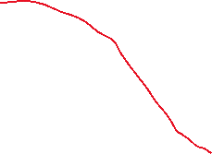





انتظار محدود با الگوریتم تعویض و جابجایی
boolean waiting[n]=false; int lock=0;
while (true) {
waiting[i] = true;
key = 1;
while (waiting[i] && key == 1)
key = compare_and_swap(&lock,0,1);
waiting[i] = false;
/* critical section */
j = (i + 1) % n;
while ((j != i) && !waiting[j])
j = (j + 1) % n;
if (j == i)
lock = 0;
else
waiting[j] = false;
/* remainder section */
}
🔹 حلقه‌ای بی‌نهایت :هر نخ (یا فرآیند) بارها تلاش می‌کند به بخش بحرانی وارد شود.
🔹 نخ شماره i علامت می‌زند که می‌خواهد وارد بخش بحرانی شود. متغیر محلی key را برابر ۱ قرار می‌دهد. این متغیر برای تلاش در گرفتن قفل استفاده می‌شود.
این حلقه تا زمانی که نخ منتظر است و قفل آزاد نشده ادامه دارد.
🔹 تابع compare_and_swap تلاش می‌کند قفل را از ۰ به ۱ تغییر دهد. اگر موفق نشد (یعنی قفل در اختیار نخ دیگری است)، مقدار key برابر ۱ باقی می‌ماند و حلقه ادامه می‌یابد.
وقتی نخ موفق به گرفتن قفل شد، وضعیت "در حال انتظار" بودن خود را به false تغییر می‌دهد.
🔹 این بخش بررسی می‌کند که آیا نخ دیگری منتظر ورود به بخش بحرانی هست یا نه🔹 از نخ بعدی (i+1) شروع می‌کند و حلقه می‌چرخد تا نخ منتظری پیدا کند یا به خود i برسد.
🔹 🔹 اگر هیچ نخ منتظری پیدا نشد (یعنی فقط نخ فعلی در حال فعالیت بوده)، قفل را آزاد می‌کند.
🔹 در غیر این‌صورت، نخ بعدی را از حالت انتظار خارج می‌کند تا بتواند وارد بخش بحرانی شود.
Notes:
🧠 جمع‌بندی:
🔹 این الگوریتم، ترکیبی از قفل چرخشی با مقادیر انتظار منطقی و منصفانه است.
🔹 از مقداری اشتراکی به نام lock استفاده می‌شود که از طریق compare_and_swap قفل می‌شود.
🔹 آرایه‌ی waiting[] نشان می‌دهد که کدام نخ‌ها مایل به ورود به بخش بحرانی هستند.
🔹 در زمان آزاد کردن قفل، نخ جاری بررسی می‌کند که کدام نخ منتظر است و نوبت را به آن می‌دهد.
✅ مزایا:
تضمین انحصار متقابل (Mutual Exclusion).
جلوگیری از گرسنگی (starvation).
رفتار عادلانه (هر نخ منتظر، بالاخره نوبت خود را می‌گیرد).
مناسب برای چندپردازنده‌ای با حافظه مشترک.
The elements in the waiting array are initialized to false, and lock is initialized to 0. To prove that the mutual-exclusion requirement is met, we note that process Pi can enter its critical section only if either waiting[i] == false or key == 0.
process $P_{i}$ can enter its critical section only if either waiting[i] == false or key == 0.

Slide 33
انتظار محدود با الگوریتم تعویض و جابجایی
برای اثبات اینکه الزام انحصار متقابل برآورده شده است، توجه می کنیم که فرآیند Pi فقط در صورتی می تواند وارد بخش بحرانی خود شود که waiting[i] == false یا key == 0 باشد.
  مقدار key تنها زمانی می تواند به 0 برسد که دستور «مقایسه و تعویض» (CAS) اجرا شود. اولین فرآیندی که دستور «مقایسه و تعویض» را اجرا می کند، key == 0 را پیدا خواهد کرد. همه فرآیندهای دیگر باید منتظر بمانند. متغیر waiting[i] تنها زمانی می تواند به false تبدیل شود که فرآیند دیگری بخش بحرانی خود را ترک کند.
  برای اثبات اینکه الزام پیشرفت برآورده شده است، فرآیندی که بخش بحرانی را ترک می کند، lock را روی 0 تنظیم می کند یا waiting[j] را روی false قرار می دهد. هر دو مورد به فرآیندی که در انتظار ورود به بخش بحرانی خود است، اجازه ادامه می دهند.
برای اثبات اینکه الزام انتظار محدود برآورده شده است، توجه می کنیم که وقتی یک فرآیند بخش بحرانی خود را ترک می کند، آرایه waiting را در ترتیب چرخشی (i + 1, i + 2, ..., n − 1, 0, ..., i − 1)اسکن می کند. اولین فرآیندی را در این ترتیب که در بخش ورودی قرار دارد (waiting[j] == true) به عنوان فرآیند بعدی برای ورود به بخش بحرانی تعیین می کند. بنابراین، هر فرآیندی که در انتظار ورود به بخش بحرانی خود باشد، ظرف n - 1 دور این کار را انجام خواهد داد.

Slide 34
متغیر‌های اتمی
افزایش یا کاهش مقدار یک عدد صحیح ممکن است شرایط مسابقه (race condition) ایجاد کند
متغیرهای اتمی (atomic variables) را می توان برای تضمین خروج متقابل (mutual exclusion) در موقعیت هایی که ممکن است رقابت داده ای (data race) روی یک متغیر واحد در حین به روز رسانی آن رخ دهد، مانند زمانی که یک شمارنده افزایش می یابد، استفاده کرد.
یکی از این ابزارها، متغیر اتمی است که به‌روزرسانی‌های اتمی (بدون وقفه) را روی انواع داده‌های اساسی مانند اعداد صحیح و بولی فراهم می‌کند.
  برای مثال:
  فرض کنید sequence یک متغیر اتمی باشد.
  فرض کنید increment() عملیاتی روی متغیر اتمی sequence باشد.
  دستور:
  تضمین می‌کند که sequence بدون وقفه افزایش می‌یابد:

Slide 35
متغیر‌های اتمی
increment() پیاده سازی تابع:
void increment(atomic_int *v)
{
int temp;
do {
temp = *v;
}
while (temp != (compare_and_swap(v,temp,temp+1));
}
این تابع با نام increment، یک عملیات افزایش اتمی (atomic increment) را روی یک متغیر عدد صحیح انجام می‌دهد که به‌صورت atomic_int تعریف شده است. این روش از الگوریتم Compare-and-Swap (CAS) برای اطمینان از عدم تداخل هم‌زمانی (race condition) استفاده می‌کند.
Notes:
✅ ویژگی‌های این تابع:
اتمی (atomic): همزمانی در دسترسی چند نخ را بدون استفاده از قفل (lock-free) مدیریت می‌کند.
قابل اطمینان در سیستم‌های چندنخی: زیرا حتی اگر چند نخ همزمان این تابع را فراخوانی کنند، تنها یکی از آن‌ها موفق به اعمال تغییر خواهد شد.
عدم استفاده از قفل: این روش بهینه‌تر از قفل سنتی است (مثل mutex) در شرایط بار بالا یا در سخت‌افزارهای چندپردازنده‌ای.

Slide 36
قفل های Mutex یا انحصار متقابل
راه‌حل‌های قبلی پیچیده و به طور کلی برای برنامه‌نویسان کاربردی در دسترس نیستند.
طراحان سیستم‌عامل ابزارهای نرم‌افزاری برای حل مشکل بخش بحرانی می‌سازند.
ساده‌ترین قفل انحصار متقابل (Mutex Lock) است.
  متغیر بولی که نشان می‌دهد قفل در دسترس است یا خیر.
برای محافظت از یک بخش بحرانی با موارد زیر عمل کنید:
  ابتدا یک قفل را با acquire() به دست آورید.
  سپس قفل را با release() رها کنید.
صدورهای acquire() و release() باید اتمی باشند.
  معمولاً از طریق دستورالعمل‌های اتمی سخت‌افزاری مانند مقایسه و تعویض پیاده‌سازی می‌شوند.
اما این راه‌حل نیازمند انتظار فعال (busy waiting) است.
  بنابراین این قفل یک چرخش‌قفل (spinlock) نامیده می‌شود.
Notes:
The term mutex is short for mutual exclusion

Slide 37
راه‌کار برای مسئله بخش بحرانی با قفل Mutex
while (true) {
acquire lock
critical section
release lock
remainder section
}

Slide 38
سمافور
سِمافور ابزاری برای همگام‌سازی است که روش‌های پیچیده‌تری (نسبت به قفل‌های انحصار متقابل) را برای فرآیندها برای همگام‌سازی فعالیت‌هایشان ارائه می‌دهد.
سِمافور S: یک متغیر عدد صحیح است.
فقط از طریق دو عملیات غیرقابل تقسیم (اتمی) قابل دسترسی است.
دستورات wait() یا P signal()یا V
تعریف عملیات انتظار
  wait(S) {
  while (S <= 0)
  ; // busy wait
  S--;
  }
  تعریف عملیات سیگنال
  signal(S) {
  S++;
  }
Notes:
were introduced by the Dutch computer scientist Edsger Dijkstra, and such, the wait() operation was originally termed P (from the proberen, “to test”); signal() was originally called V (from verhogen, “to increment”).

Slide 39
سمافور(ادامه)
• سِمافور شمارش: مقدار عدد صحیح می‌تواند روی یک دامنه بدون محدودیت قرار گیرد.
• سِمافور دودویی: مقدار عدد صحیح می‌تواند تنها بین ۰ و ۱ قرار گیرد.
• مشابه قفل انحصار متقابل (Mutex Lock)
• می‌توان یک سِمافور شمارش S را به عنوان یک سِمافور دودویی پیاده‌سازی کرد.
با استفاده از سِمافورها می‌توانیم مشکلات مختلف همگام‌سازی را حل کنیم.

Slide 40
مثال کاربرد سمافور
راهکار برای مسئله بخش بحرانی
  یک سمافور mutex با مقدار اولیه ۱
    wait(mutex);
    CS
    signal(mutex);
فرآیندهای P1 و P2 را در نظر بگیرید که دارای دو دستورالعمل S1 و S2 هستند و الزام این است که S1 قبل از S2 اتفاق بیفتد.
یک سِمافور “synch” ایجاد کنید که مقدار اولیه آن ۰ است.
    P1:
    S₁;
    signal(synch);
    P2:
    wait(synch);
    S₂;

Slide 41
پیاده سازی سمافور
باید تضمین شود که هیچ دو فرآیندی نمی‌توانند wait() و signal() را روی یک سِمافور مشابه در یک زمان اجرا کنند.
بنابراین، پیاده‌سازی به مشکل بخش بحرانی تبدیل می‌شود که در آن کدهای wait و signal در بخش بحرانی قرار می‌گیرند.
حالا ممکن است انتظار فعال (busy waiting) در پیاده‌سازی بخش بحرانی وجود داشته باشد.
  کد پیاده‌سازی کوتاه است.
  انتظار فعال کمی وجود دارد اگر بخش بحرانی به ندرت اشغال شود.
توجه داشته باشید که برنامه‌ها ممکن است زمان زیادی را در بخش‌های بحرانی صرف کنند و بنابراین این راه‌حل خوبی نیست.

Slide 42
پیاده سازی سمافور بدون انتظار فعال
همراه با هر سِمافور یک صف انتظار مرتبط وجود دارد.
هر ورودی در یک صف انتظار دارای دو داده است:
    مقدار (از نوع عدد صحیح)
    اشاره‎گر به رکورد بعدی در لیست
دو عملیات وجود دارد:
  مسدود کردن : (Block) فرآیندی که این عملیات را فراخوانی می‌کند در صف انتظار مناسب قرار می‌دهد.
  بیدار کردن : (Wakeup) یکی از فرآیندهای موجود در صف انتظار را حذف کرده و آن را در صف آماده قرار می‌دهد.

Slide 43
پیاده سازی سمافور بدون انتظار فعال(ادامه)
صف انتظار
typedef struct {
int value;
struct process *list;
} semaphore;
Notes:
یک کلاس سمافور با یک متغیر و لیستی از فرآیند‌ها را مشاهده می کنید.

Slide 44
پیاده سازی سمافور بدون انتظار فعال(ادامه)
wait(semaphore *S) {
S->value--;
if (S->value < 0) {
add this process to S->list;
sleep();
}
}
---------------------------------------
signal(semaphore *S) {
S->value++;
if (S->value <= 0) {
remove a process P from S->list;
wakeup(P);
}
}
Notes:
S->value== s.value
The sleep() operation suspends the process that invokes it. The wakeup(P) operation resumes the execution of a suspended process P. These two operations are provided by the operating system as basic system call

Slide 45
Problems with Semaphores
استفاده نادرست از عملیات‌های سمافور
  signal(mutex) …. wait(mutex)
    چندین فرایند در ناحیه بحرانی خود هستند.
  wait(mutex) … wait(mutex)
  فرآیند تا ابد به خواب می‌رود.
  Omitting of wait (mutex) and/or signal (mutex)
این موارد - و موارد دیگر - نمونه‌هایی از اتفاقاتی هستند که می‌توانند در صورت استفاده نادرست از سِمافورها و سایر ابزارهای همگام‌سازی رخ دهند.
Notes:
Each process must execute wait(mutex) before entering the critical section and signal(mutex) afterward. If this sequence is not observed, two processes may be in their critical sections simultaneously

Slide 46
Monitors
یک نوع داده انتزاعی (Abstract Data Type)ADTکه یک مکانیزم راحت و مؤثر برای همگام‌سازی فرآیند را فراهم می‌کند.
نوع داده انتزاعی، متغیرهای داخلی فقط توسط کد درون رویه(مانیتور) قابل دسترسی هستند.
فقط یک فرآیند می‌تواند در یک زمان در داخل مانیتور فعال باشد.
نحوه نگارش شبه کد یک مانیتور:
    monitor monitor-name
    {
    // shared variable declarations
    function P1 (…) { …. }
    function P2 (…) { …. }
    function Pn (…) {……}
    initialization code (…) { … }
    }
Notes:
ADT: Abstract Data Type

Slide 47
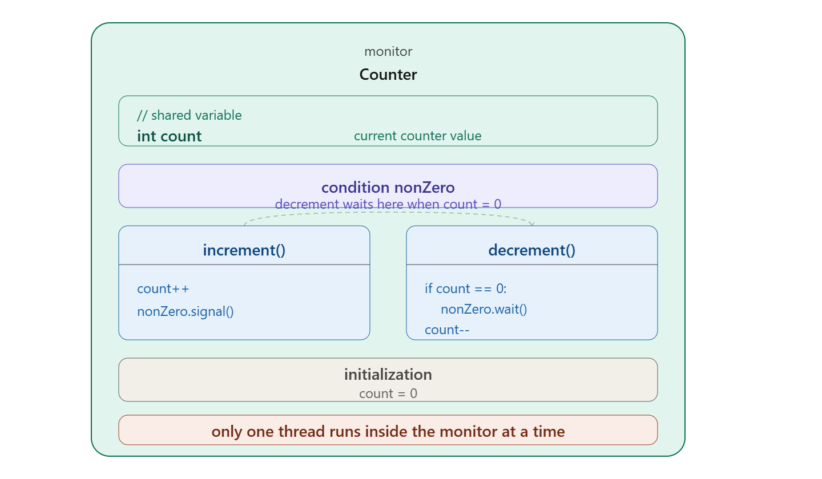
Monitors:a simple counter that prevents the value going below 0
monitor Counter {
// shared variable
int count
condition nonZero // threads wait here when count = 0
function increment() {
count++
nonZero.signal() // wake anyone waiting to decrement
}
function decrement() {
if (count == 0)
nonZero.wait() // release lock and sleep
count--
}
initialization() {
count = 0
}
}
Notes:
ADT: Abstract Data Type

Slide 48
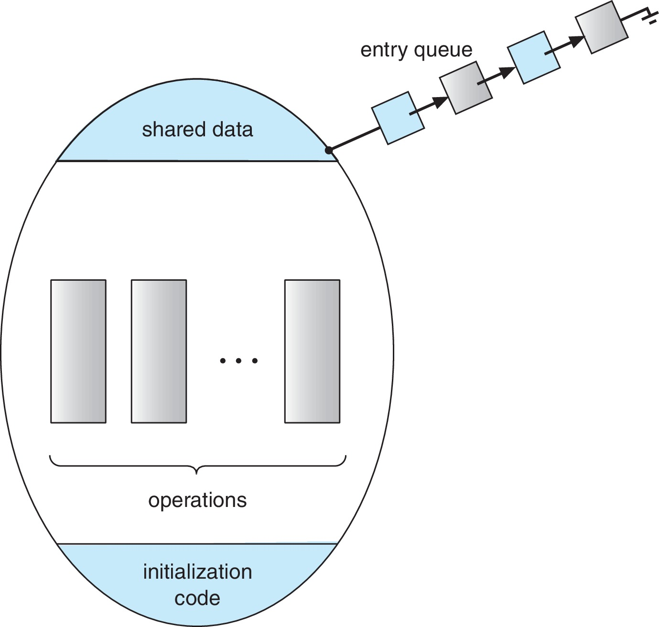
Schematic view of a Monitor
عبارت "مانیتور" (monitor) تضمین می کند که تنها یک فرآیند در یک زمان درون مانیتور فعال باشد
ساختار مانیتور (monitor construct) برای مدل سازی برخی از طرح های همگام سازی به قدر کافی قدرتمند نیست.
  برای این منظور، ما باید مکانیزم‌های همگام‌سازی اضافی تعریف کنیم. این مکانیزم ها توسط ساختار شرط (condition construct) ارائه می شوند.
  برنامه نویسی که نیاز به نوشتن یک طرح همگام سازی سفارشی دارد، می تواند یک یا چند متغیر از نوع شرط (condition) تعریف کند.
Notes:
عبارت "مانیتور" (monitor) تضمین می کند که تنها یک فرآیند در یک زمان درون مانیتور فعال باشد. در نتیجه، برنامه نویس نیازی به کدگذاری صریح این محدودیت همگام سازی ندارد (شکل)

Slide 49
پیاده سازی مانیتور با استفاده از سِمافور
متغیرها
semaphore mutex
mutex = 1
هر تابع P با موارد زیر جایگزین می‌شود:
Function P(){
wait(mutex);
…
body of P;
…
signal(mutex);
}
انحصار متقابل درون یک مانیتور تضمین می‌شود.

Slide 50
Condition Variables
condition x, y;
دو عملیات روی یک متغیر شرط مجاز است:
x.wait(): فرآیندی که این عملیات را فراخوانی می‌کند تا زمانی که x.signal() داده شود، معلق می‌شود.
x.signal(): یکی از فرآیندهایی را که x.wait() را فراخوانی کرده‌اند (در صورت وجود) از سر می‌گیرد.
Notes:
The x.signal() operation resumes exactly one suspended process. If no process is suspended, then the signal() operation has no effect; t

Slide 51
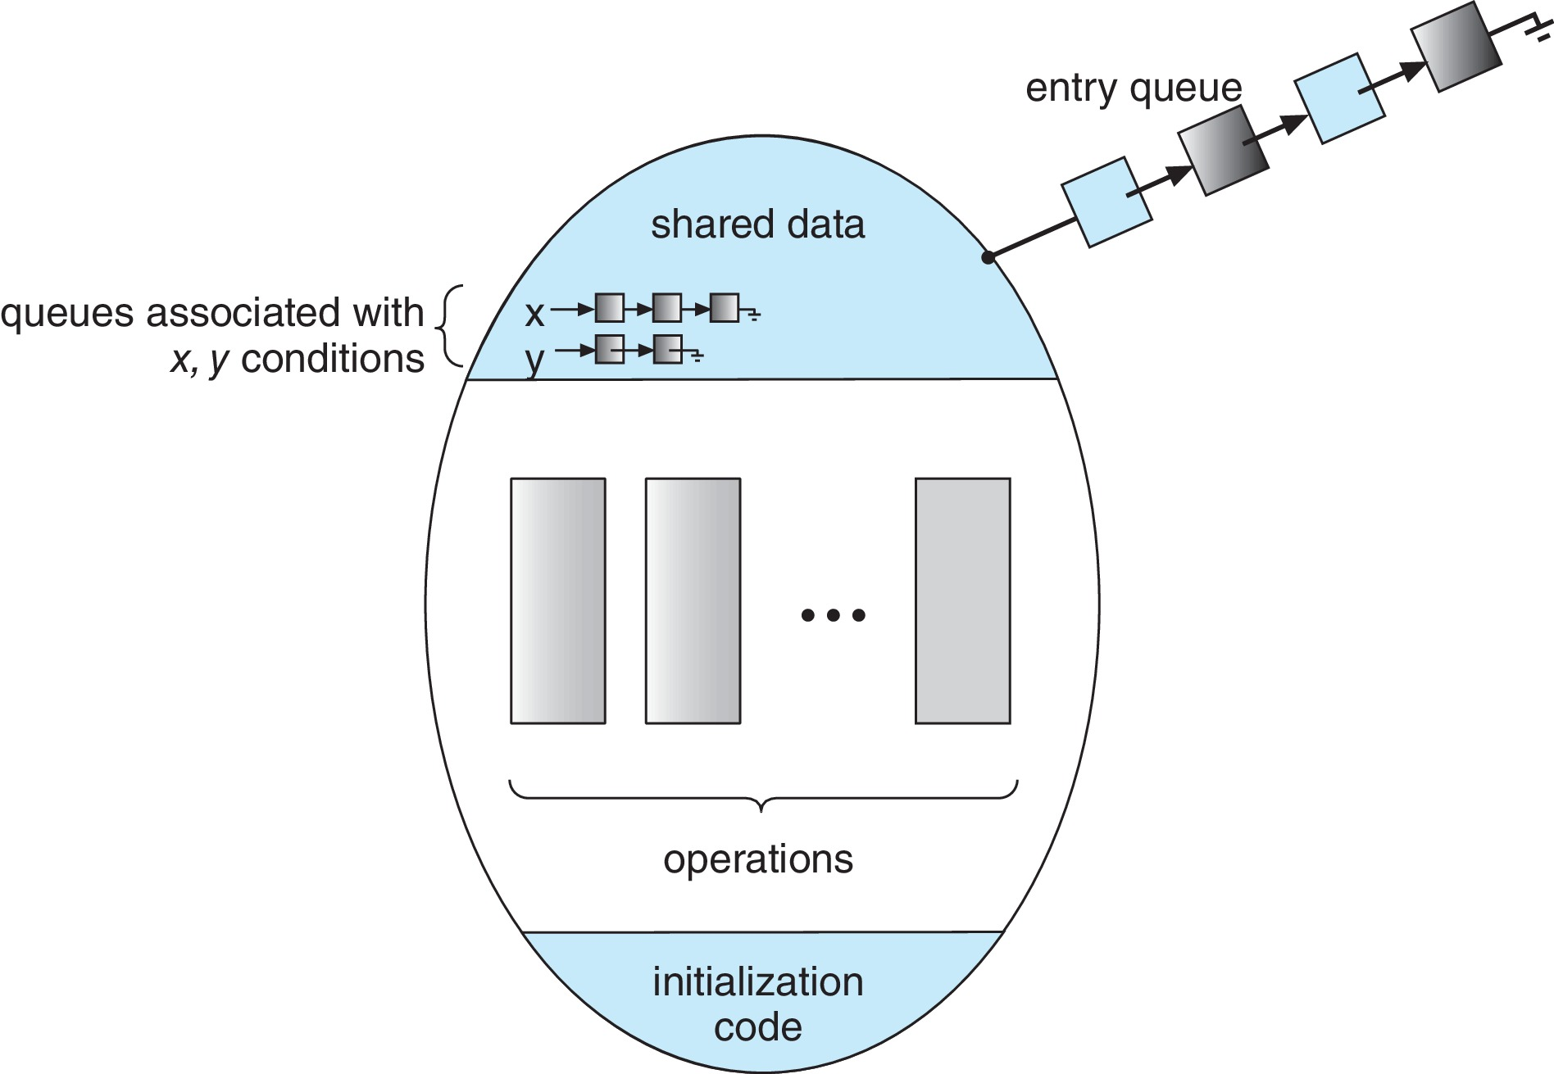
Monitor with Condition Variables

Slide 52
Usage of Condition Variable Example
فرآیندهای P1 و P2 را در نظر بگیرید که نیاز به اجرای دو دستورالعمل S1 و S2 دارند و الزام این است که S1 قبل از S2 اتفاق بیفتد.
یک مانیتور با دو تابع F1 و F2 ایجاد کنید که به ترتیب F1توسط P1 و F2 توسطP2 فراخوانی می‌شوند.
یک متغیر شرطی “x” که مقدار اولیه آن ۰ است.
یک متغیر بولی “done”
  F1 called by P1:
    S₁;
    done = true;
    x.signal();
  F2 called by P2:
    if done = false
    x.wait()
    S₂;
P2 مجاز به اجرای S2 نیست، مگر اینکه P1 قبلاً S1 را اجرا کرده باشد
Notes:
این سؤال مربوط به همگام‌سازی (Synchronization) بین دو فرآیند (P1 و P2) با استفاده از یک مانیتور (Monitor) و متغیر شرطی (Condition Variable) است.
هدف این است که اطمینان حاصل شود دستورالعمل S1 قبل از S2 اجرا شود، یعنی:
P2 مجاز به اجرای S2 نیست، مگر اینکه P1 قبلاً S1 را اجرا کرده باشد.

Slide 53
پیاده سازی مانیتور با سمافور
پیاده سازی مانیتور با سمافور
برای هر مانیتور، یک سمافور دودویی به نام mutex (که در ابتدا مقدار آن ۱ است) برای تضمین دسترسی متقابل در نظر گرفته می‌شود.
یک فرایند باید قبل از ورود به مانیتور دستور wait(mutex) را اجرا کند و بعد از خروج از مانیتور دستور signal(mutex) را اجرا کند
ما در پیاده‌سازی خود از طرح signal-and-wait استفاده خواهیم کرد. از آنجایی که فرایند سیگنال دهنده باید منتظر بماند تا فرایند از سر گرفته شده، مانیتور را ترک کند یا منتظر بماند، یک سیمافور دودویی اضافی به نام next معرفی می‌شود که در ابتدا مقدار آن ۰ است.
فرایندهای سیگنال دهنده می‌توانند از next برای تعلیق خود استفاده کنند. همچنین یک متغیر صحیح به نام next_count برای شمارش تعداد فرایندهای معلق بر روی next در نظر گرفته می‌شود.

Slide 54
Single Resource allocation
تخصیص یک منبع واحد بین فرآیندهای رقیب با استفاده از اعداد اولویت که حداکثر زمانی را که یک فرآیند برای استفاده از منبع برنامه ریزی کرده است، مشخص می کند.
در اینجا R نمونه ای از نوع ResourceAllocator است.
دسترسی به تخصیص‌دهنده منابع (ResourceAllocator) از طریق موارد زیر انجام می‌شود:
که در آن t حداکثر زمانی است که یک فرآیند برای استفاده از منبع برنامه ریزی کرده است.
R.acquire(t);
...
access the resurce;
...
R.release;

Slide 55
A Monitor to Allocate Single Resource
monitor ResourceAllocator
{
boolean busy;
condition x;
void acquire(int time) {
while (busy)
x.wait(time);
busy = true;
}
void release() {
busy = false;
x.signal();
}
initialization code() {
busy = false;
}
}
busy یک متغیر بولی که مشخص می‌کند آیا منبع در حال استفاده است یا خیر.
x متغیر شرطی که نخ‌هایی که منتظر آزاد شدن منبع هستند روی آن منتظر می‌مانند.
🔹 این متد برای درخواست دسترسی به منبع استفاده می‌شود.
اگر منبع مشغول (busy = true) باشد، نخ با استفاده از x.wait(time) برای حداکثر مدت زمان مشخص شده time منتظر می‌ماند.
Notes:
🔹 busy: یک متغیر بولی که مشخص می‌کند آیا منبع در حال استفاده است یا خیر.
🔹 x: متغیر شرطی که نخ‌هایی که منتظر آزاد شدن منبع هستند روی آن منتظر می‌مانند.
🔹 این متد برای درخواست دسترسی به منبع استفاده می‌شود.
اگر منبع مشغول (busy = true) باشد، نخ با استفاده از x.wait(time) برای حداکثر مدت زمان مشخص شده time منتظر می‌ماند.
در غیر این صورت یا پس از انتظار موفق، نخ منبع را تصاحب کرده و busy = true می‌شود.

Slide 56
Single Resource Monitor (Cont.)
کاربرد:
acquire
...
release
استفاده نادرست از عملیات‌های مانیتور
  release() … acquire()
  acquire() … acquire())
  Omitting of acquire() and/or release()

Slide 57
زنده‌بودن
ممکن است فرآیندها در هنگام تلاش برای به دست آوردن یک ابزار همگام‌سازی مانند قفل انحصار متقابل (Mutex Lock) یا سِمافور، به طور نامحدود منتظر بمانند.
انتظار نامحدود، معیارهای پیشرفت و انتظار محدود که در ابتدای این فصل مورد بحث قرار گرفت را نقض می‌کند.
زنده بودن (Liveness): به مجموعه‌ای از ویژگی‌هایی اشاره دارد که یک سیستم برای اطمینان از پیشرفت فرآیندها باید از آن‌ها پیروی کند.
انتظار نامحدود نمونه‌ای از شکست زنده بودن (Liveness Failure) است.

Slide 58
زنده‌بودن
بن‌بست (Deadlock): دو یا چند فرآیند به طور نامحدود منتظر رویدادی هستند که فقط می‌تواند توسط یکی از فرآیندهای در حال انتظار ایجاد شود.
فرض کنید S و Q دو سِمافور هستند که مقدار اولیه آن‌ها ۱ است.
P₀ P₁
wait(S); wait(Q);
wait(Q); wait(S);
... ...
signal(S); signal(Q);
signal(Q); signal(S);
در نظر بگیرید که اگر P0 دستور wait(S) و P1 دستور wait(Q) را اجرا کند. هنگامی که P0 دستور wait(Q) را اجرا می‌کند، باید تا زمانی که P1 دستور signal(Q) را اجرا کند، منتظر بماند.
با این حال، P1 تا زمانی که P0 دستور signal(S) را اجرا نکند، در حال انتظار است.
از آنجایی که این عملیات signal() هرگز اجرا نمی‌شوند، P0 و P1 دچار بن‌بست شده‌اند

Slide 59
زنده‌بودن
سایر اشکال بن‌بست:
گرسنگی (Starvation): بلاک شدن نامحدود
فرآیندی ممکن است هرگز از صف سِمافوری که در آن معلق(sleep) است، حذف نشود.

Slide 60
مثال‌های از کاربرد مفاهیم همگام‌سازی

Slide 61
Classical Problems of Synchronization
مسائل کلاسیک برای تست رویکردهای همگام‌سازی جدید
  مسئله بافر محدود (Bounded-Buffer Problem):
  مسئله نویسندگان و خوانندگان
  مسئله فیلسوفان گرسنه

Slide 62
مسئله بافر محدود
  این مسئله شامل n بافر است که هر کدام می‌تواند فقط یک آیتم را در خود جای دهد.
  یک سیمافور به نام mutex وجود دارد که مقدار اولیه آن برابر با 1است.
  یک سیمافور دیگر به نام full با مقدار اولیه 0 وجود دارد.
  و در نهایت یک سیمافور به نام empty با مقدار اولیه n داریم.
  همچنین لازم است تا ساختار فرایند تولیدکننده (producer process) و ساختار فرایند مصرف‌کننده (consumer process) تعریف شود.
توجه: در این بخش، جزئیات مربوط به ساختار فرایندها ذکر نشده است.

Slide 63
مسئله بافر محدود (ادامه)
ساختار فرآیند تولیدکننده
while (true) {
...
/* produce an item in next_produced */
...
wait(empty);
wait(mutex);
...
/* add next produced to the buffer */
...
signal(mutex);
signal(full);
}
Notes:
یک سیمافور به نام mutex وجود دارد که مقدار اولیه آن برابر با 1است.
یک سیمافور دیگر به نام full با مقدار اولیه 0 وجود دارد.
و در نهایت یک سیمافور به نام empty با مقدار اولیه n داریم.

Slide 64
Bounded Buffer Problem (Cont.)
ساختار فرآیند مصرف‌کننده
while (true) {
wait(full);
wait(mutex);
...
/* remove an item from buffer to next_consumed */
...
signal(mutex);
signal(empty);
...
/* consume the item in next consumed */
...
}
Notes:
یک سیمافور به نام mutex وجود دارد که مقدار اولیه آن برابر با 1است.
یک سیمافور دیگر به نام full با مقدار اولیه 0 وجود دارد.
و در نهایت یک سیمافور به نام empty با مقدار اولیه n داریم.

Slide 65
مسئله خوانندگان و نویسندگان
مسئله خوانندگان و نویسندگان (Readers-Writers Problem)
در این مسئله، یک مجموعه داده مشترک بین چندین فرایند همزمان به اشتراک گذاشته شده است.
  خوانندگان Reader: این فرایندها فقط مجاز به خواندن داده‌ها هستند و هیچ گونه تغییری در آن‌ها ایجاد نمی‌کنند.
  نویسندگان Writers: این فرایندها می‌توانند هم داده‌ها را بخوانند و هم بنویسند.
مسئله:
  اجازه دهیم چندین خواننده بتوانند همزمان داده‌ها را بخوانند.
  فقط یک نویسنده می‌تواند به طور همزمان به داده‌های مشترک دسترسی پیدا کند.
چندین رویکرد مختلف برای نحوه مدیریت خوانندگان و نویسندگان وجود دارد که همه آن‌ها شامل نوعی اولویت‌بندی هستند.

Slide 66
مسئله خوانندگان و نویسندگان (ادامه)
داده‌های مشترک:
  مجموعه داده
  سیمافور rw_mutex که در ابتدا مقدار آن ۱ است.
  سیمافور mutex که در ابتدا مقدار آن ۱ است.
  یک عدد صحیح integer به نام read_count که در ابتدا مقدار آن ۰ است.

Slide 67
مسئله خوانندگان و نویسندگان (ادامه)
ساختار فرآیند نویسنده
while (true) {
wait(rw_mutex);
...
/* writing is performed */
...
signal(rw_mutex);
}
نویسنده باید دسترسی انحصاری داشته باشد: وقتی در حال نوشتن است، نه خواننده و نه نویسنده دیگری نمی‌تواند به منبع دسترسی داشته باشد.
rw_mutex یک قفل دوجانبه است که هم خواننده‌ها و هم نویسندگان برای ورود به ناحیه بحرانی از آن استفاده می‌کنند.
نویسنده ابتدا با wait(rw_mutex) وارد ناحیه بحرانی می‌شود.
نوشتن انجام می‌شود.
با signal(rw_mutex) قفل آزاد می‌شود تا سایر خوانندگان یا نویسندگان وارد شوند.

Slide 68
مسئله خوانندگان و نویسندگان (ادامه)
ساختار فرآیند خواننده :چند خواننده می‌توانند به‌طور هم‌زمان داده را بخوانند.
while (true){
wait(mutex);
read_count++;
if (read_count == 1) /* first reader */
wait(rw_mutex);
signal(mutex);
/* reading is performed */
wait(mutex);
read_count--;
if (read_count == 0) /* last reader */
signal(rw_mutex);
signal(mutex);
}
mutex قفل محافظ برای به‌روزرسانی ایمن متغیر read_count تعداد خوانندگان فعال.
read_count شمارنده‌ای که تعداد خوانندگان فعال را نگه می‌دارد.
rw_mutex همان قفلی است که نویسنده نیز از آن استفاده می‌کند.

Slide 69
Readers-Writers Problem Variations
مشکل قفل شدگی خواننده اول (First Reader-Writer Problem):
    راه حلی که در اسلاید قبلی ارائه شد، می‌تواند منجر به وضعیتی شود که یک فرایند نویسنده هرگز نتواند عمل نوشتن را انجام دهد. این مشکل به عنوان "قفل شدگی خواننده اول" شناخته می‌شود.
مشکل قفل شدگی خواننده دوم Second Reader-Writer Problem:
    "قفل شدگی خواننده دوم" نسخه‌ای از مشکل "قفل شدگی خواننده اول" است که در آن بیان می‌شود:
    به محض اینکه یک نویسنده برای نوشتن آماده شود، دیگر به هیچ "خواننده‌ای که تازه وارد شده" اجازه خواندن داده‌ها داده نمی‌شود.
    هر دو مشکل قفل شدگی خواننده اول و دوم می‌توانند منجر به گرسنگی (یعنی انتظار بی‌محدود) برای برخی فرایندها شوند. همین موضوع باعث ایجاد رویکردهای متنوع‌تری برای حل این مسئله شده است.

Slide 70
Readers-Writers Problem Variations
مشکل قفل‌شدگی خواننده اول زمانی رخ می‌دهد که خوانندگان همیشه اولویت داشته باشند و نویسنده‌ها هیچ‌گاه نتوانند وارد ناحیه بحرانی شده و بنویسند (گرسنگی نویسنده).
مشکل قفل‌شدگی خواننده دوم نسخه‌ای از این مشکل است که وقتی نویسنده‌ای آماده نوشتن شود، هیچ خواننده جدیدی اجازه ورود نمی‌یابد تا نویسنده بتواند سریع‌تر وارد شود.
هر دو مشکل باعث انتظار بی‌پایان (گرسنگی) برای برخی فرآیندها می‌شوند و نیاز به راهکارهای عادلانه‌تر دارند.

Slide 71

Dining-Philosophers Problem
فرض می‌کنیم ۵ فیلسوف وجود دارد
داده‌های مشترک:
  کاسه برنج (مجموعه داده)
  یک آرایه از ۵ سیمافور به نام چنگال که هر کدام در ابتدا مقدار ۱ دارند (هر سیمافور نشان‌دهنده در دسترس بودن یک چپستیک است).

Slide 72
Dining-Philosophers Problem
هر فیلسوف i به ترتیب زیر عمل می‌کند:
  ابتدا تلاش میکند تا چنگال سمت چپ و سپس چنگال سمت راست را بردارد.
  فیلسوف غذا می‌خورد.
  سپس چپستیک‌ها را روی میز قرار می‌دهد تا فیلسوفان دیگر بتوانند از آن‌ها استفاده کنند.

Slide 73
Dining-Philosophers Problem Algorithm
با استفاده از راه‌کار سمافور
ساختار یک فیلسوفi :
    while (true){
    wait (chopstick[i] );
    wait (chopStick[ (i + 1) % 5] );
    /* برای مدتی غذا بخور */
    signal (chopstick[i] );
    signal (chopstick[ (i + 1) % 5] )
    /* برای مدتی فکر کن*/
    }
این الگوریتم چه مشکلی دارد؟
Notes:
Deadlock occurs because all philosophers hold one chopstick and wait for the other, blocking each other forever.

Slide 74
Monitor Solution to Dining Philosophers
monitor DiningPhilosophers
{ enum {THINKING; HUNGRY, EATING} state [5];
condition self [5];
void pickup (int i) {
state[i] = HUNGRY;
test(i);
if (state[i] != EATING) self[i].wait;
}
void putdown (int i) {state[i] = THINKING;
// test left and right neighbors
test((i + 4) % 5);
test((i + 1) % 5); }
  void test (int i) {
  if ((state[(i + 4) % 5] != EATING) &&
  (state[i] == HUNGRY) && (state[(i + 1) % 5] != EATING) ) {
  state[i] = EATING ;
  self[i].signal () ;
  }
  }
initialization_code() {
for (int i = 0; i < 5; i++){
state[i] = THINKING;}
}

Slide 75
Solution to Dining Philosophers (Cont.)
هر فیلسوف i عملیات pickup و putdown را به ترتیب مقابل فراخوانی می‌کند.
DiningPhilosophers.pickup(i);
/** EAT **/
DiningPhilosophers.putdown(i);
توجه: در این سناریو، بن‌بست وجود ندارد اما احتمال گرسنگی (Starvation) برای برخی فیلسوفان وجود دارد (یعنی ممکن است یک فیلسوف برای مدت زمان نامحدودی منتظر بماند تا بتواند دو چنگال مورد نیاز خود را بردارد).

Slide 76
پایان فصل

